Slide 1


C H A P T E R
9
Aljabar Relasional -1

Slide 2

Objectives
Tujuan:
Memahami operator dasar aljabar relasional

Slide 3
ALJABAR RELASIONAL
Aljabar relasional merupakan operasi dasar dari model relasional, yang digunakan sebagai dasar dalam melakukan pencarian data.
Hasil dari aljabar relasional berupa data termanipulasi dari relasi baru yang terbentuk.
∴Aljabar relasional adalah dasar dari SQL Query database.
Notes:
Teaching Tips
Do the poker chip problem as a fun, in-class exercise to illustrate the potential and value of decision tables.

Slide 4
ALJABAR RELASIONAL: SELECT
Operator Dasar
Aljabar relasional terdiri atas 5 (lima) operasi dasar, yaitu: SELECT, PROJECT, CARTESIAN PRODUCT, UNION dan SET-DIFFERENCE
SELECT (σ_{F})
σ (sigma) adalah operator SELECT.
F adalah ekspresi kondisi select yang terdiri dari: operand / atribut, operator pembanding {=, <, ≤, ≥, >, ≠}, operator logika {AND (∧), OR (∨), NOT (─)}
Bentuk Umum:
σ_{F} (R) : himpunan tupel (baris) R yang memenuhi kondisi F ; atau
σ_{<kondisi select>}(R)
<Kondisi Select>, dapat berupa:
<nama atribut> <opeator pembanding> <nilai konstanta> , atau
<nama atribut> <opeator pembanding> <nama atribut>
Notes:
Teaching Tips
Do the poker chip problem as a fun, in-class exercise to illustrate the potential and value of decision tables.

Slide 5

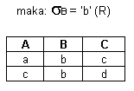
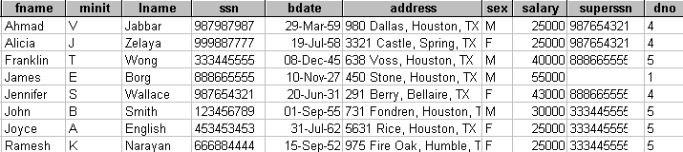

ALJABAR RELASIONAL: SELECT
σ _{B=‘b’} (R)
σ_{DNO=4} (EMPLOYEE)
EMPLOYEE
σ_{DNO=4} (EMPLOYEE)
Notes:
Teaching Tips
Do the poker chip problem as a fun, in-class exercise to illustrate the potential and value of decision tables.

Slide 6
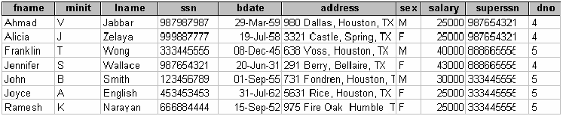
ALJABAR RELASIONAL : SELECT
σ _{DNO=4 OR DNO=5} (EMPLOYEE); atau σ _{DNO=4 V DNO=5} (EMPLOYEE)
EMPLOYEE
σ _{DNO=4 OR DNO=5} (EMPLOYEE); atau σ _{DNO=4 V DNO=5} (EMPLOYEE)
Notes:
Teaching Tips
Do the poker chip problem as a fun, in-class exercise to illustrate the potential and value of decision tables.

Slide 7

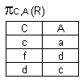
ALJABAR RELASIONAL : PROJECTION
PROJECTION (π)
Predikatnya adalah atribut/kolom yang dipilih.
Bentuk Umum:
π _{<daftar atribut>}(R)
Contoh:
Notes:
Teaching Tips
Do the poker chip problem as a fun, in-class exercise to illustrate the potential and value of decision tables.

Slide 8

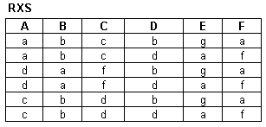
ALJABAR RELASIONAL : CARTESIAN PRODUCT
CARTESIAN PRODUCT (X) atau CROSS PRODUCT (X)
Jika R dan S adalah relasi dengan jumlah atribut (arity) K1 dan K2, maka R X S adalah himpunan tupel dengan arity (K1 + K2).
Contoh:
Notes:
Teaching Tips
Do the poker chip problem as a fun, in-class exercise to illustrate the potential and value of decision tables.

Slide 9
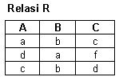
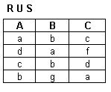
ALJABAR RELASIONAL : UNION
UNION (∪)
R ∪ S merupakan himpunan tupel-tupel yang ada pada kedua relasi R dan S.
- R dan S mempunyai arity yang sama
- Atribut S ke-i harus sama dengan atribut ke-i dari R
- baris yang duplikat akan dihilangkan/eliminasi
Contoh:
Notes:
Teaching Tips
Do the poker chip problem as a fun, in-class exercise to illustrate the potential and value of decision tables.

Slide 10

ALJABAR RELASIONAL : SET DIFFERENCE
SET DIFFERENCE (-) atau MINUS (-)
R – S adalah himpunan tupel-tupel pada R, tetapi tidak di S.
Contoh:
Notes:
Teaching Tips
Do the poker chip problem as a fun, in-class exercise to illustrate the potential and value of decision tables.

Slide 11
ALJABAR RELASIONAL
Latihan
EMPLOYEE
Buat operasi aljabar relasional dan hasilnya untuk:
Tampilkan semua data pegawai yang dimiliki oleh ‘Alicia’ atau ‘Ramesh’ dan bekerja pada department 4.
Tampilkan semua data pegawai yang bekerja pada departemen 4 dan memiliki gaji lebih dari $25000.
Tampilkan semua data pegawai memiliki inisial nama tengah “B”, ”A”, atau “S” dan yang memiliki gaji antara $30000 dan $50000.
Notes:
Teaching Tips
Do the poker chip problem as a fun, in-class exercise to illustrate the potential and value of decision tables.

Slide 12
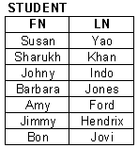
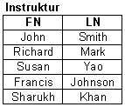
ALJABAR RELASIONAL
σ(DNO=4 AND SALARY>40000) OR (FNAME = ‘James’) (EMPLOYEE)
π _{LNAME, FNAME, SALARY} (EMPLOYEE)
π _{LNAME, FNAME, SALARY} (σ _{DNO=5} (EMPLOYEE))
Tampilkan:
STUDENT ∪ INSTRUKTUR
STUDENT - INSTRUKTUR
STUDENT X INSTRUKTUR
π _{LN} (σ(FNAME = ‘Richard’ V FNAME = ‘Johny’) (STUDENT ∪ INSTRUKTUR))
Notes:
Teaching Tips
Do the poker chip problem as a fun, in-class exercise to illustrate the potential and value of decision tables.

